Slide 1
Grupo 2.
Bolivia Altiplano
ALLPPT.com _ Free PowerPoint Templates, Diagrams and Charts

Slide 2
Objetivo del Ejercicio
Entender mejor nuestros contactos y oportunidades a nivel de territorio para ser más estratégica, eficiente, y colaborativa con nuestras actividades de incidencia.

Slide 3
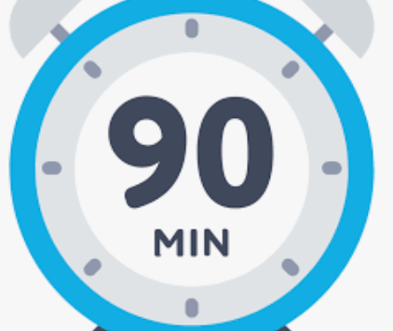
1. Presentarse brevemente al interior del Grupo
En este Grupo participa una persona de UMSA, PROSUCO, PROINPA
Tiempo total
para el trabajo grupal:
Por favor elegir una persona que ayudará a registrar la discusión del Grupo en este documento y a compartir algunas ideas clave sobre la pregunta 4 en la plenaria (5 minutos por grupo).

Slide 4
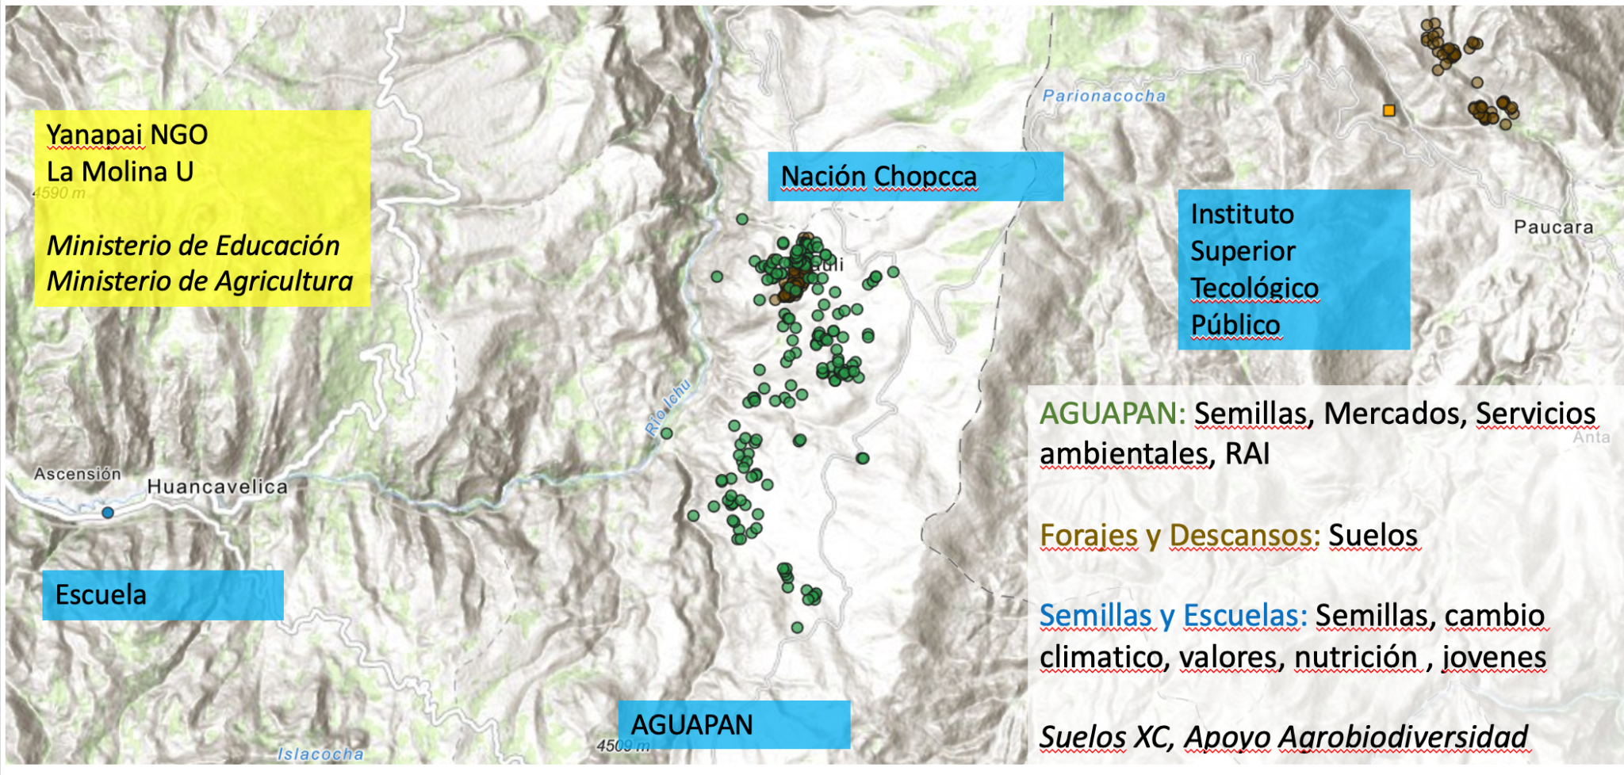
2. Visualizar el territorio geográficamente
Pueden tomarse unos minutos para visualizar su territorio geográficamente y pensar en cuál es la visión de transición agroecológica a nivel territorio que tienen. Puede usar este mapa de los hogares y universidades relacionados a los proyectos del CCRP para encontrar territorios y tomar una captura de pantalla para enfocar un área geográfica. El enlace es:
https://ccrp.maps.arcgis.com/apps/instant/minimalist/index.html?appid=b64f4552b9224e1d8154b0724bcec2c3

Slide 5
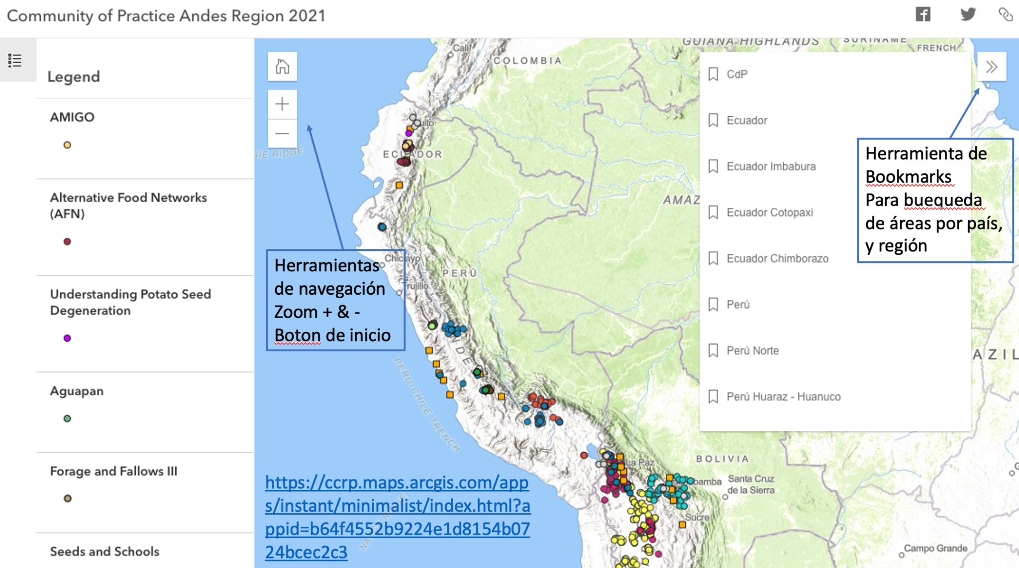
2. Visualizar el territorio geográficamente

Slide 6
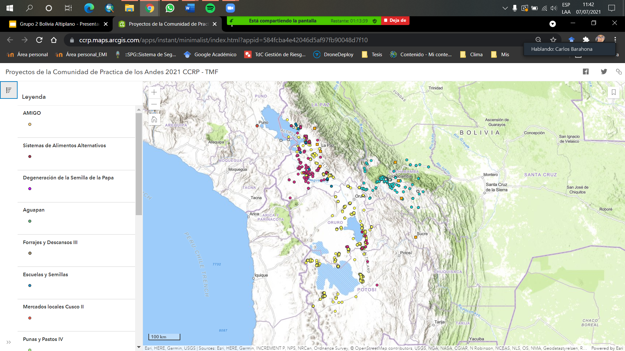
2. Su captura de pantalla de su territorio:

Slide 7
3. ¿Cuáles son los actores claves en su territorio para incidir en transiciones agroecológicas?
Simbología para el tipo de organizaciones:
OA: Organización de agricultores
Es: Escuela
U: Universidad
OI: Organización de Investigación
ONG
OG: Organización Gubernamental
D: donante
Nombre de la organización | Tipo de organización | Por qué es tan importante | Persona de enlace en la CdP
RAI | Agricultores investigadores | Cocreación de conocimiento | PROINPA, UMSA, PROSUCO.
Universidades: UTO, UMSA, UCB-UACs, UPEA y UNIBOL - Aimara | Académica | Formación, investigación e interacción social. | PROINPA, UMSA, PROSUCO.
Organizaciones: ANAPQUI, CECAOT, APQUISA, ADEPQUIPAZ, CADEPQUIOR, CADEPQUIR-Potosí FUNAPA PROSAN | Organizaciones de productores | Facilitación de la transición agroecológica | PROINPA, UMSA, PROSUCO.

Slide 8
Nombre de la organización | Tipo de organización | Por qué es tan importante | Persona de enlace en la CdP
CSUTCB Bartolinas Conamaq | Organizaciones sociales | Sensibilización de la transición agroecológica
Empresas (Irupana, Jacha Inti, Anden Valey, Quinoa Food) | Empresas | Aliados estratégicos en el sistema agroecológico | PROINPA
INIAF, CIQ, Emapa, INSA, UCR-VDRA, UC-CNAPE, Senasag, APMT | Organizaciones gubernamentales | Aliados en normativas. | PROINPA, PROSUCO, UMSA
Certificadoras: Biolatina, Imocontrol, Ceres-Bolivia, BoliCert | Empresas certificadoras | Aliados en normativas de certificación. | PROINPA
Gobernaciones: GAD-Oruro, GAD-LP, GAD-Potosí. GAMs | Gobiernos subnacionales | Aliados para inversiones y normativas. | PROINPA, PROSUCO, UMSA.
FAO-Bolivia SwissContact Helvetas | Donantes | Aliados en el diálogo hacia las transiciones agroecológicas. | PROINPA, PROSUCO, UMSA

Slide 9
4. ¿Cuáles son las políticas, normas, movimientos y otros puntos de entrada/ oportunidades para incidencia relacionada a transiciones agroecológicas y cuál es su nivel de alcance (comunidad, municipio, provincia/departamento, nacional, regional, global)?
Ley 144 (Revolución productiva)
Ley 3525 (Producción ecológica)
Ley 775 (Promoción de alimentación saludable)
Ley 622 (Alimentación escolar)
Ley 300 (Ley de la Madre Tierra)
Ley 777 (Sistema de planificación integral del Estado)
ODS: 2 (Hambre cero) 13 (Acción por el clima)

Slide 10
5. Reflexionar si quisieran realizar alguna actividad en el siguiente año relacionado a este ejercicio (no es obligatorio!) y visualizarlo en la matriz de planificación. Pensar en sinergias y eficiencias, no en crear más trabajo.
Enlace de la Matriz de Planificación: https://forms.gle/AW9PBepvzB3jQSn87

Slide 11
5. Ideas clave que quisieran compartir con los demás miembros de la CdP17
Estas ideas las pueden registrar en el siguiente enlace de howspace, una vez que han finalizado el ejercicio y referentes sobre todo a la pregunta número 4.
Construcción conjunta de “transiciones agroecológicas”
Diálogo con otros actores
Articulación a espacios (ferias, exposiciones, eventos).

Slide 12
*. Comentarios para el grupo
Deja aquí tus comentarios o reflexiones sobre el trabajo de este grupo.

